Slide 1
DM i Skills 2027
Skolemøde 28. oktober 2026
Rammer og nøgledatoer
Tilmelding af lærlinge
Skolernes deltagelse
Beklædning og sikkerhed
Økonomi
Konkurrenceformat
Øvelser i Vejgods og Lager

Slide 2
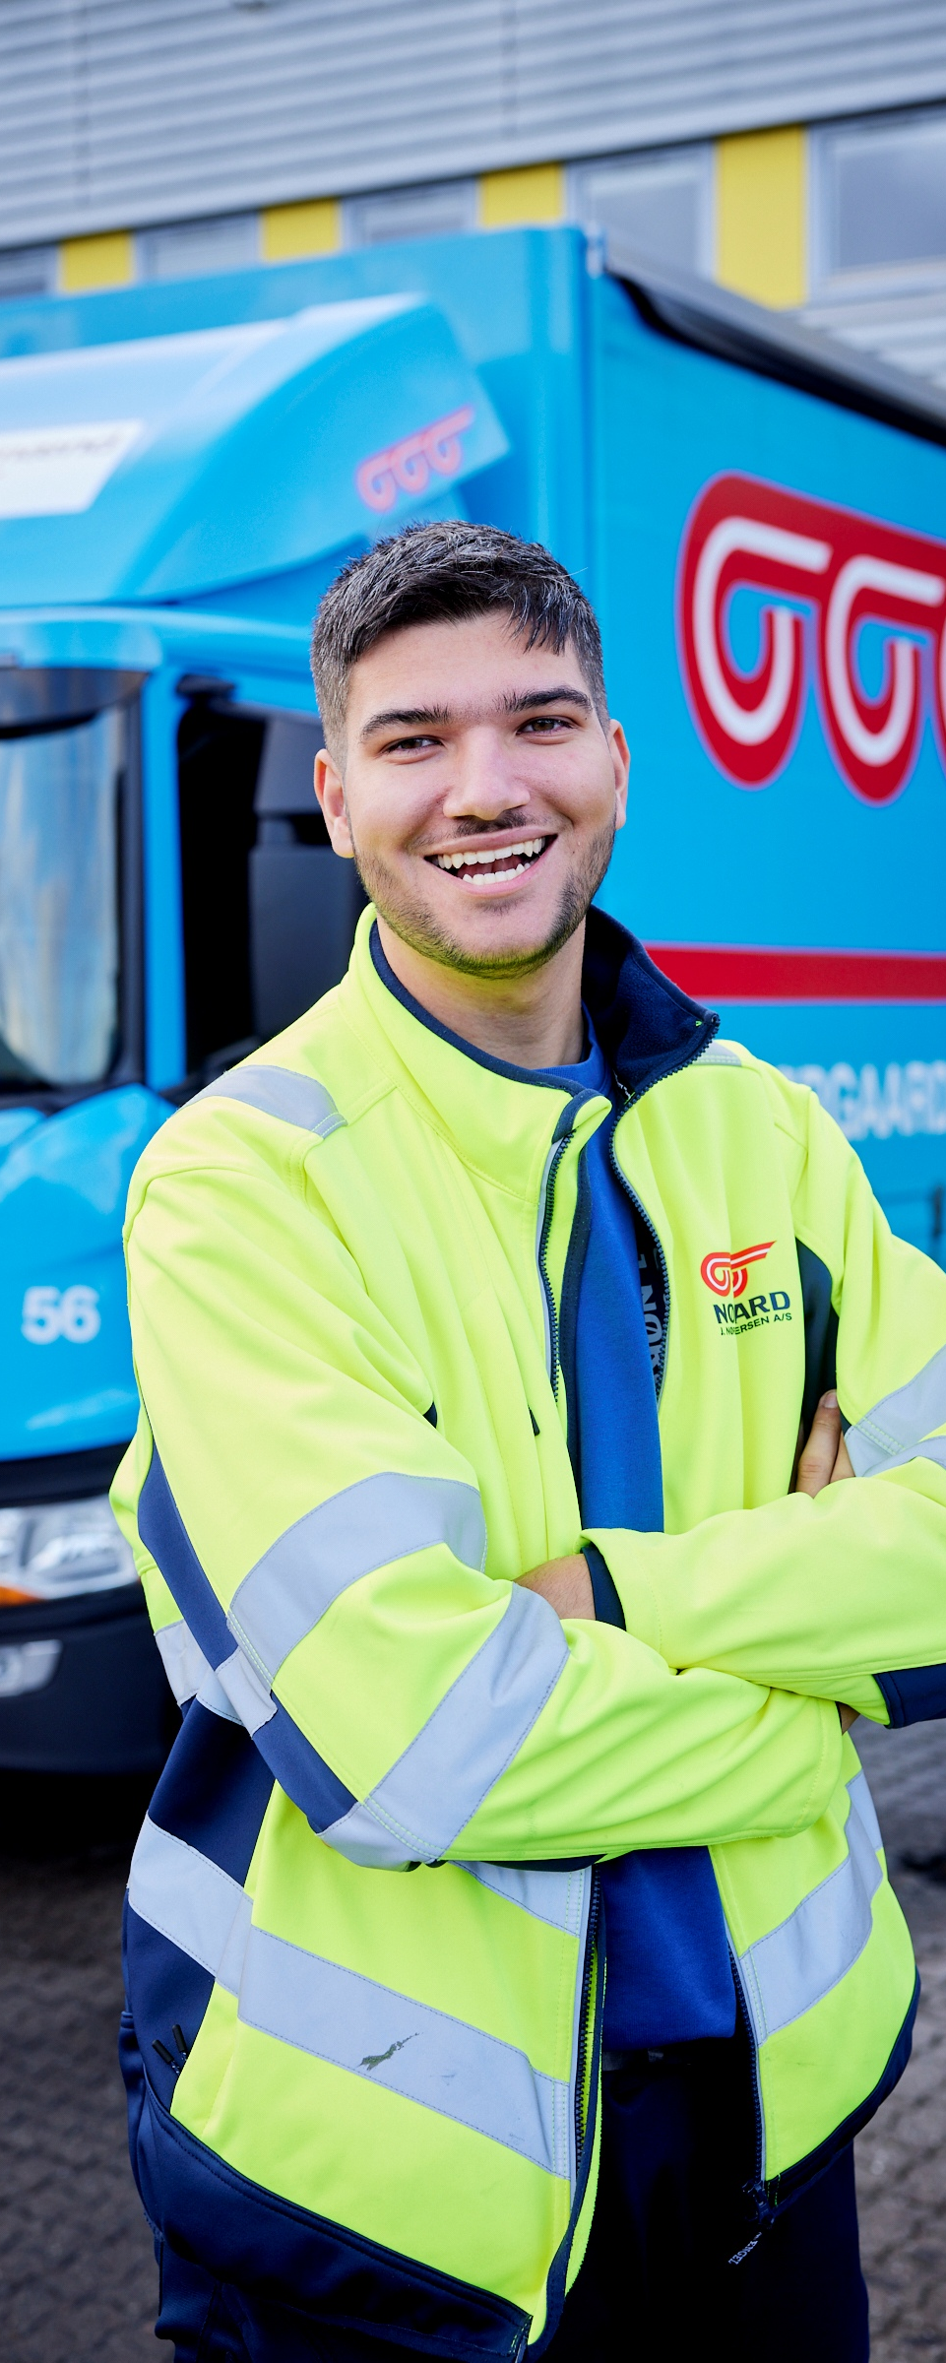
DM i Skills 2027: rammer og nøgledatoer
Sted: Vejle
Dato: 7.–10. april 2027
Lærlingene møder kl. 11.30 til fælles frokost og gennemgang af konkurrencer og stand.
Åbningsceremonien afholdes 7. april om aftenen.
Lærlingene konkurrerer 8.–10. april. Herefter afslutningsceremoni om eftermiddagen.
TUR afholder konkurrencer i både Lager og Vejgods.
Notes:
Kilder til dato og sted:
https://skillsdenmark.dk/dm-i-skills/
https://dmiskills.vejle.dk/
Konkurrencedage og åbningsceremoni er planlægningsforudsætninger udledt af arrangementets fire dage og tidligere format.

Slide 3
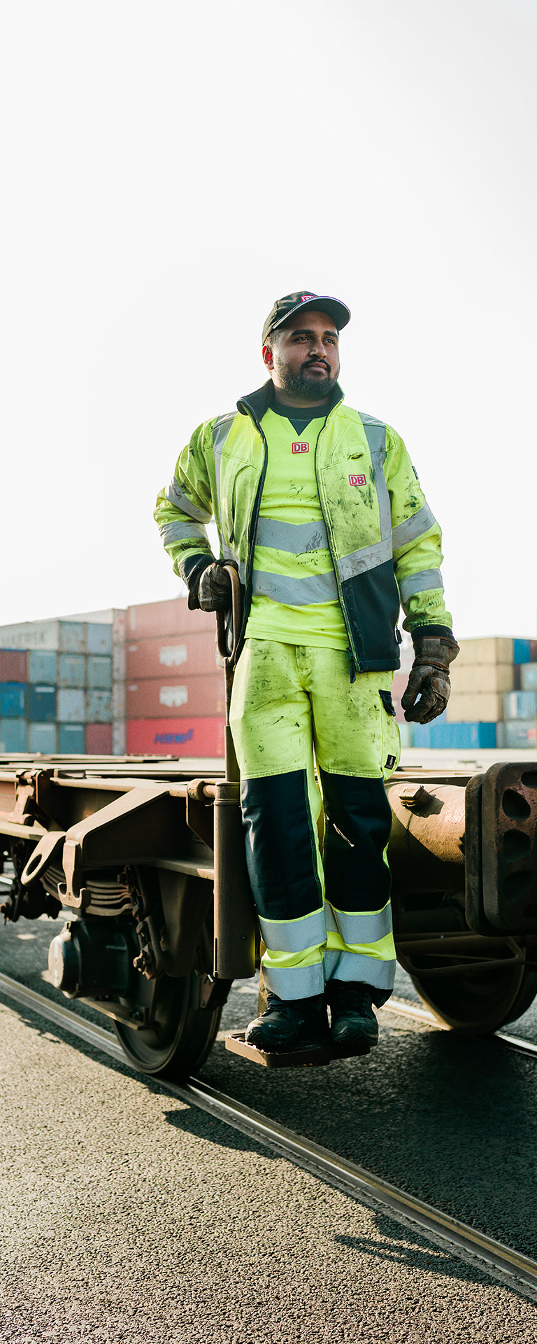
Konkurrenceområder og praktiske rammer
Lager og Vejgods er to selvstændige konkurrencefag.
De praktiske øvelser skal have høj synlighed og bruge rigtigt udstyr.
Hvert konkurrenceområde forventes at være ca. 17 × 8 meter.
Der afsættes plads til Prøv, mærk og føl, fx en simulator for besøgende.
Den endelige standløsning og placering afklares med SkillsDenmark.

Slide 4
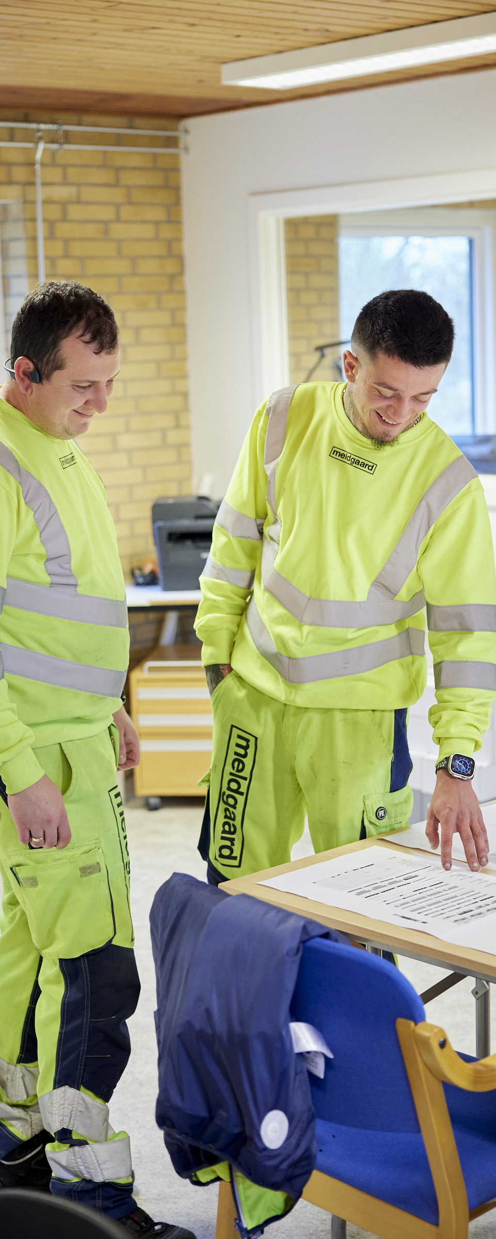
Udvælgelse og deltagerantal
En skole kan deltage i ét eller begge konkurrencefag.
Det maksimale deltagerantal pr. konkurrence bliver formentlig seks.
Hvis der kommer flere tilmeldinger end pladser, fordeler TUR pladserne.
Målet er, at så mange skoler som muligt bliver repræsenteret.
Alle deltagere skal kunne være med i hele konkurrenceforløbet.

Slide 5
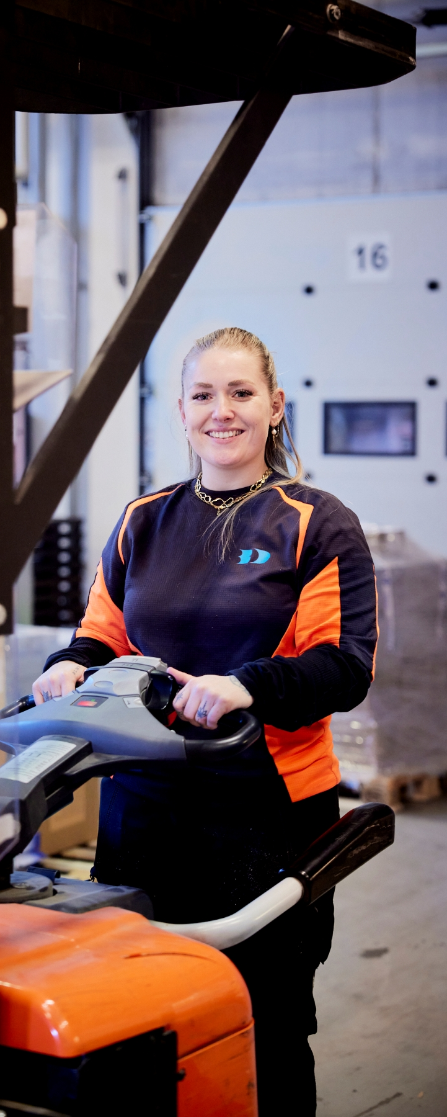
Skolens tilmelding af lærlinge
Skolernes tilmelding d. 10. november
Skolerne tilmelder skolen til hhv. lager og vejgods inkl. kontaktperson og kontaktoplysninger på udvalgte lærlinge. Sendes til skills@tur.dk senest. 10. november.
Deltageren skal være lærling under konkurrencen og højst 29 år.
Deltageren skal have de certifikater og kørekort, som konkurrencen kræver.

Slide 6
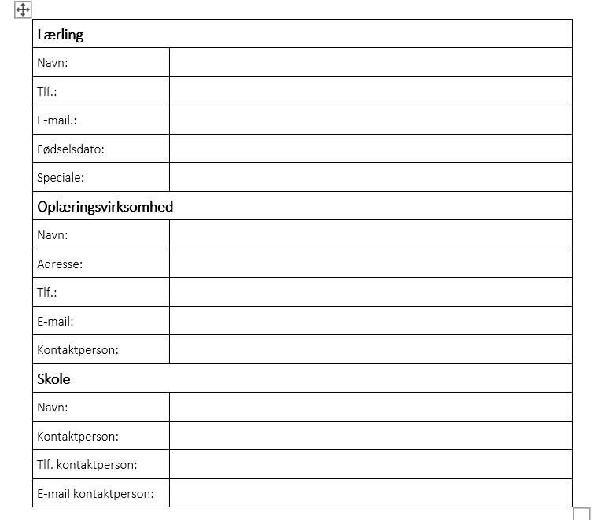
Tilmeldingsark til skoler
Notes:
Kilder til dato og sted:
https://skillsdenmark.dk/dm-i-skills/
https://dmiskills.vejle.dk/
Konkurrencedage og åbningsceremoni er planlægningsforudsætninger udledt af arrangementets fire dage og tidligere format.

Slide 7
Tilmelding for lærlinge
Skolerne får besked om deltagelse 16. november.
TUR sender tilmeldingslinket til skolen.
Skolen sørger for at sende linket videre til lærlingene.
Lærlingene tilmelder sig selv via linket og bestiller samtidig tøj.
Lærlinge skal huske at tilmelde sig til overnatning.
Tilmeldingsfrist i Skills-systemet: 1. december 2026
Skolens opgave
Send tilmeldingslinket videre og hjælp lærlingene med at overholde fristen.

Slide 8
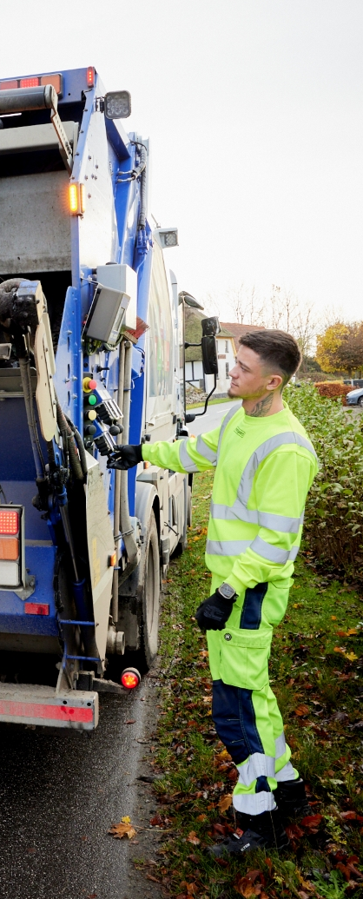
Skolernes deltagelse
TUR samarbejder med EUC Lillebælt, AMU Nordjylland og UCH om konkurrencerne.
De tre skoler bidrager til øvelsesbeskrivelser, bedømmelse, opbygning og materialer.
Skolerne kan derudover tilmelde op til én dommer pr. fag.
TUR tilstræber én faglærer fra hver deltagende skole på tværs af konkurrencefagene.
TUR fastlægger den endelige fordeling af baneansvarlige og dommere.

Slide 9
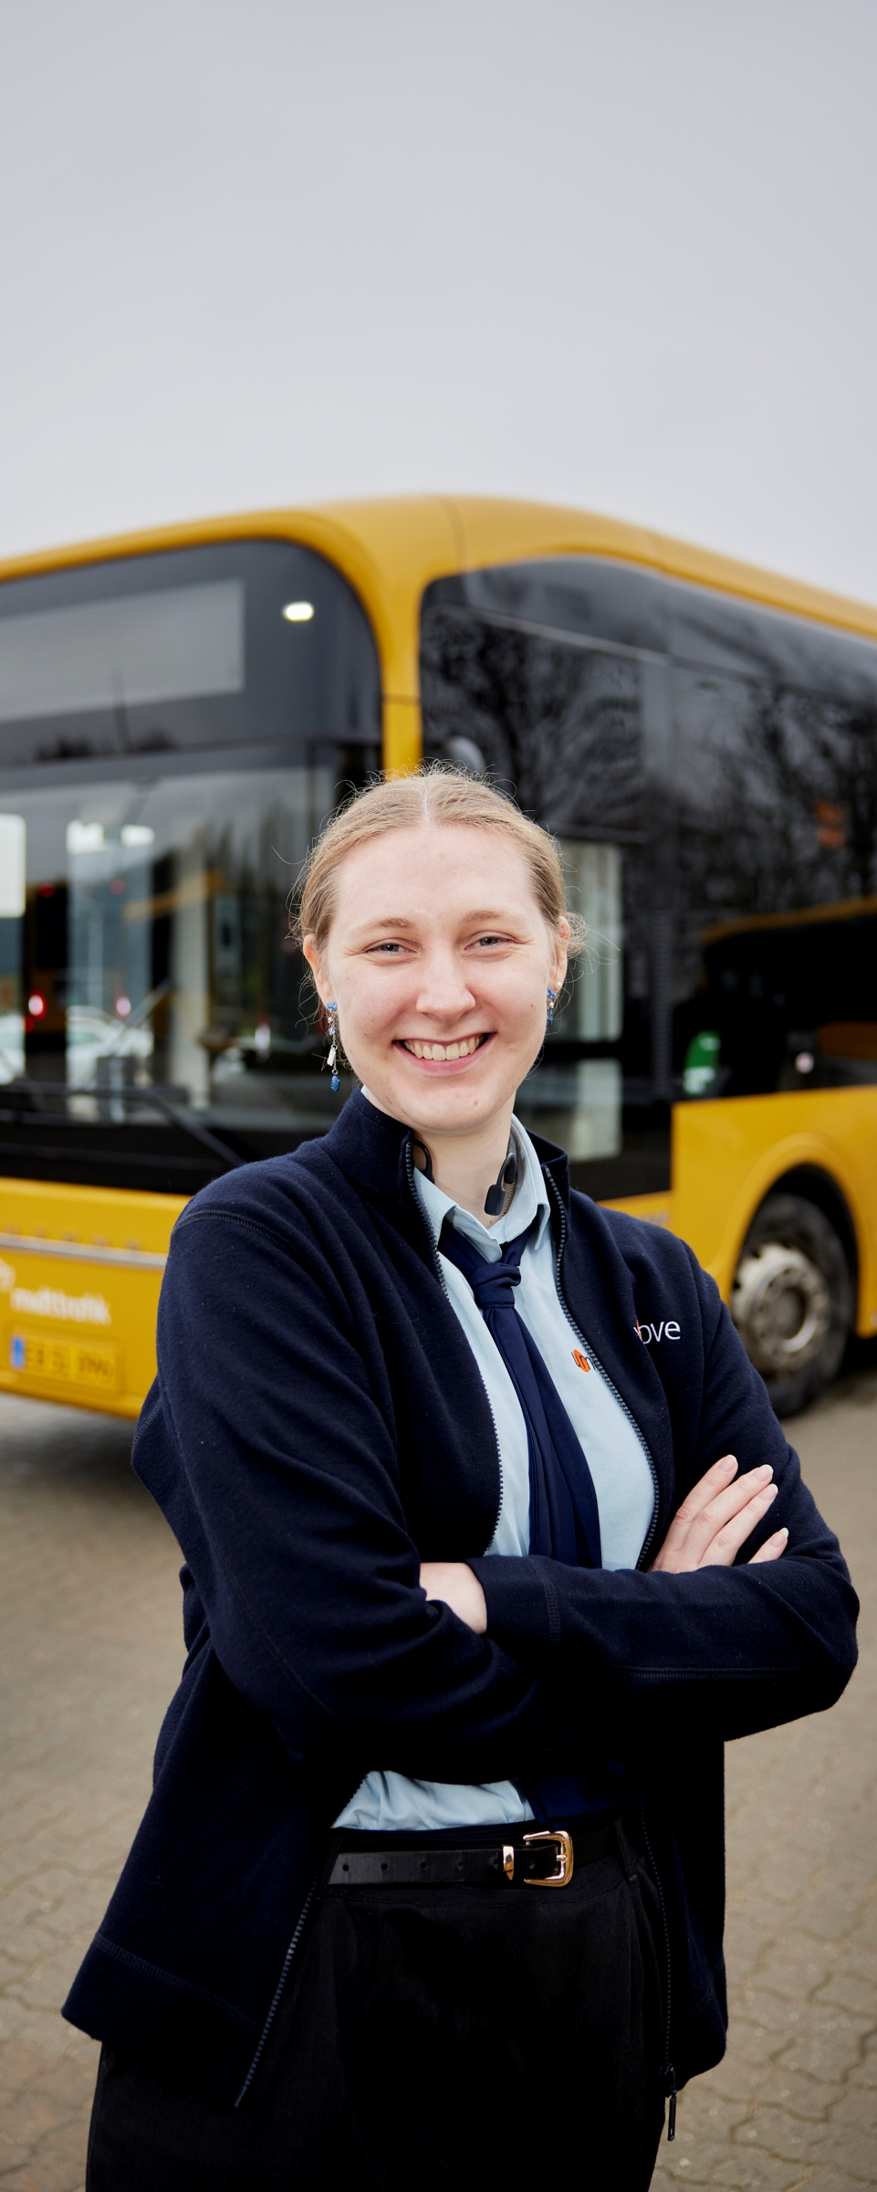
Tilmelding af dommere
Skolernes tilmelding d. 10. november
Skolerne tilmelder dommere til hhv. lager og vejgods inkl. kontaktperson Sendes til skills@tur.dk senest. 10. november.
Skolerne og dommere får besked om deltagelse 16. november.
TUR sender tilmeldingslinket dommeren.
Dommeren tilmelder sig selv via linket og bestiller samtidig tøj.
TUR sørger for overnatning til dommere ved ønske.
Tilmeldingsfrist i Skills-systemet: 1. december 2026

Slide 10
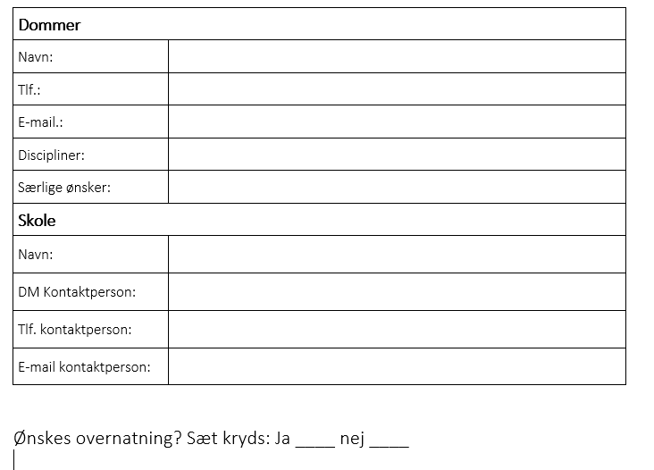
Tilmeldingsark til dommere
Notes:
Kilder til dato og sted:
https://skillsdenmark.dk/dm-i-skills/
https://dmiskills.vejle.dk/
Konkurrencedage og åbningsceremoni er planlægningsforudsætninger udledt af arrangementets fire dage og tidligere format.

Slide 11
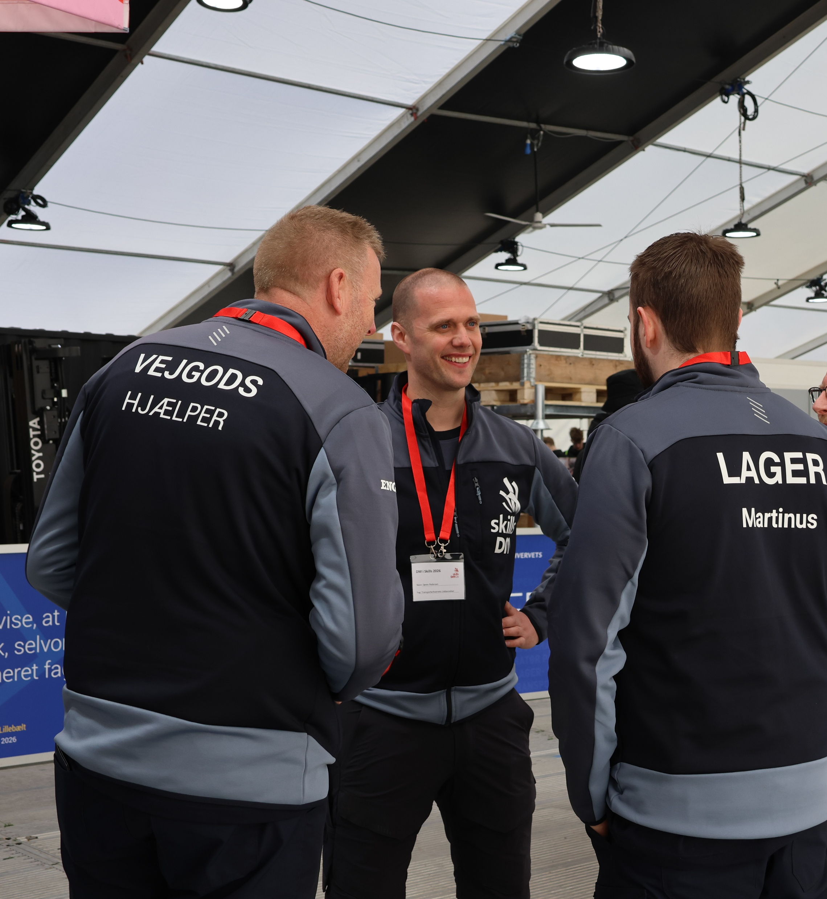
Beklædning og sikkerhed
Deltagere, baneansvarlige og dommere skal medbringe relevant personligt sikkerhedsudstyr.
Sikkerhedssko, handsker og hjelm anvendes efter øvelsens krav.
Den officielle Skills-beklædning bestilles i forbindelse med tilmeldingen til skills.
Den officielle Skills-beklædningen består af 3 t-shirts, en jakke med lynlås og et par bukser.

Slide 12
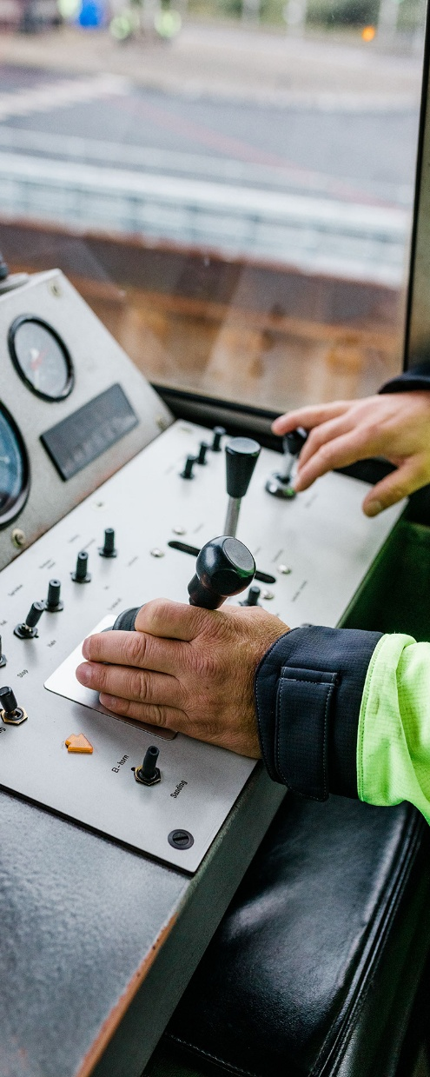
Økonomi og ansvar
TUR dækker som udgangspunkt transport, ophold, forplejning og officiel Skills-beklædning for deltagere, dommere og hjælpere.
Skolen afklarer løn og fridage med lærlingens oplæringsvirksomhed.
Skolen afholder udgiften til dommernes arbejdstid.
TUR afklarer økonomi med de tre skoler, der hjælper med opbygning og afvikling af konkurrencer.

Slide 13
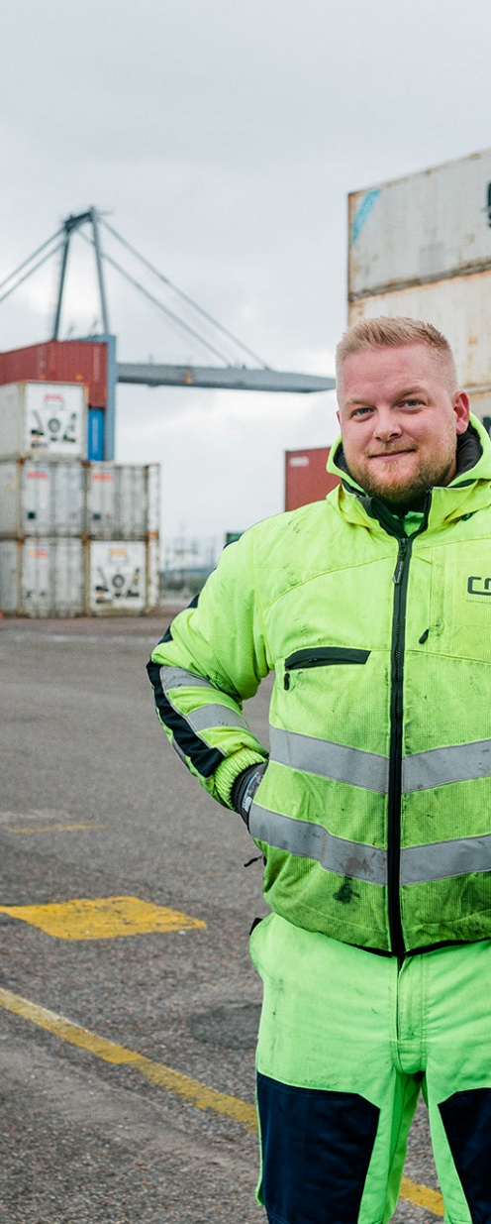
Konkurrenceformat
Alle tre konkurrencedage har en praktisk øvelse, og hhv. en simulatorøvelse eller en teoriøvelse.
Derudover er der dagligt praktisk træning og øvelse i simulator.
De publikumsvenlige praktiske øvelser placeres om formiddagen.
Den samlede resultat sammensættes af pointscore fra de enkelte deløvelser.
Fælles princip
Simulator og teori må ikke fylde for meget i den samlede bedømmelse. Praktisk faglighed skal veje tungest.

Slide 14
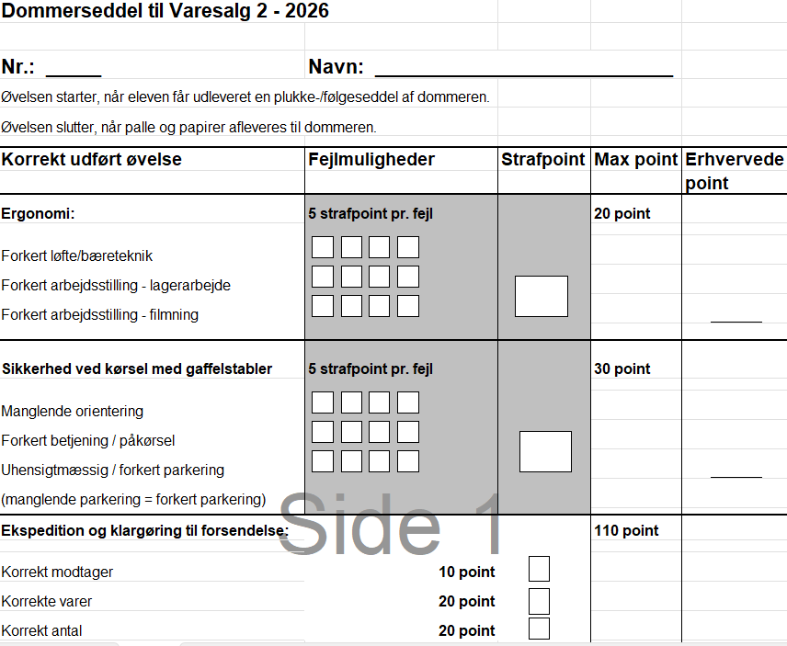
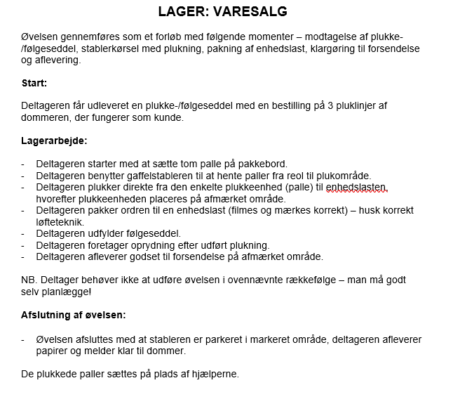

Slide 15
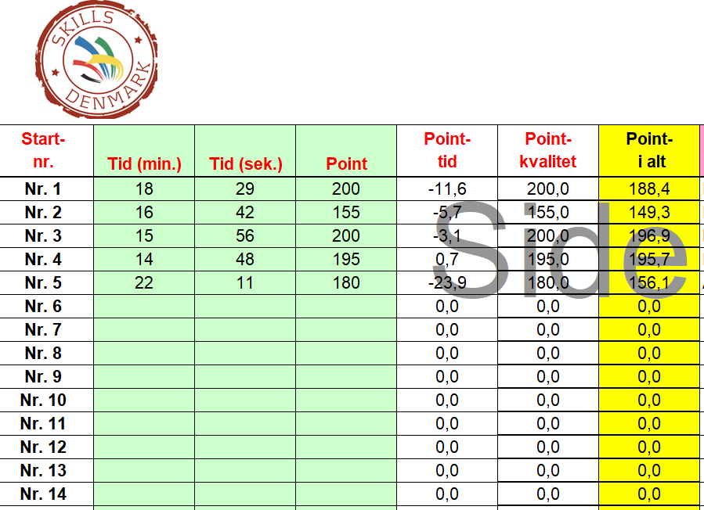
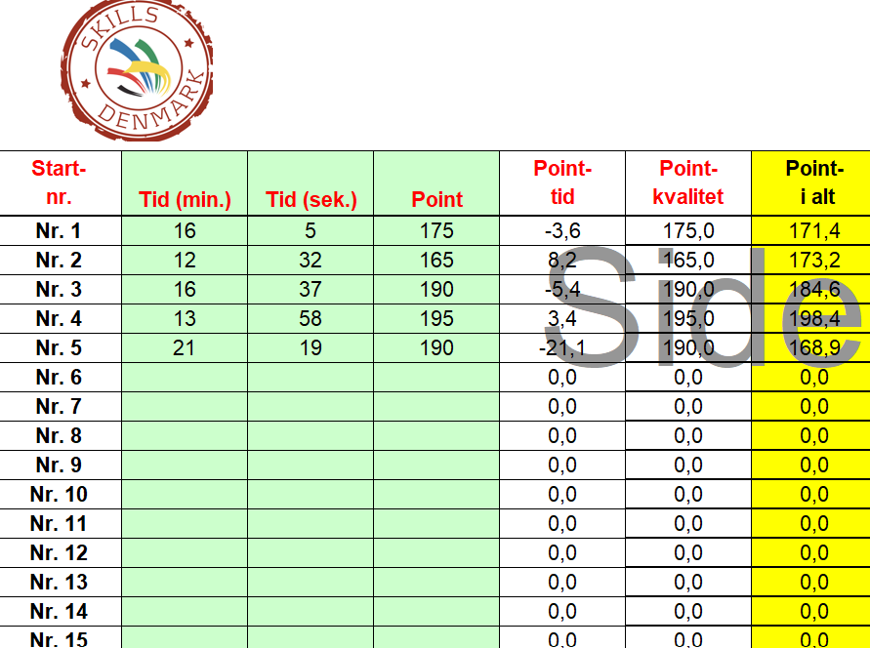

Slide 16
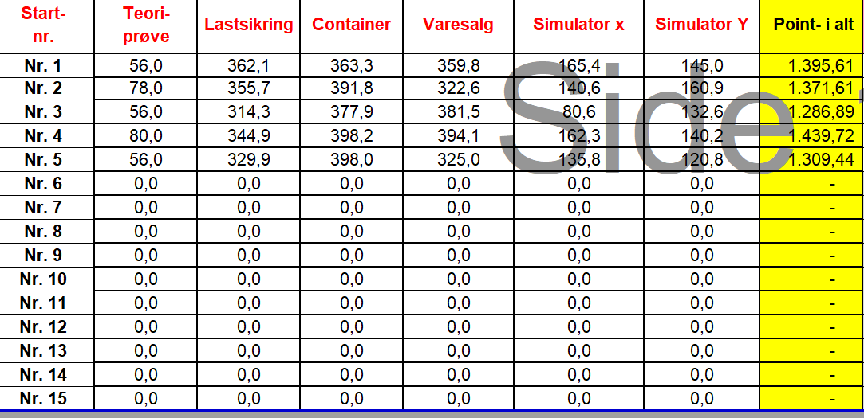

Slide 17
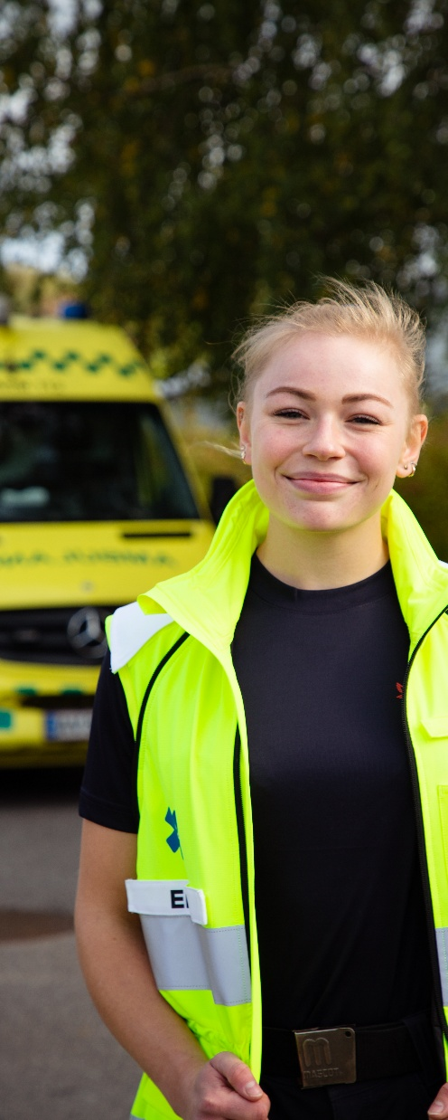
Vejgods
Praktiske øvelser:
Læsning og lastsikring af kasse inkl. tyngdepunktsmåling.
Læsning og lastsikring af IBC-container
Kranøvelse med anhugning og afsætning.
Simulatorøvelser kan omfatte lastbil med og uden påhængsvogn, sættevogn, og lastbil og sættevogn med bakkeøvelser.
Teoriprøve gennemføres i TUR Multitest.

Slide 18
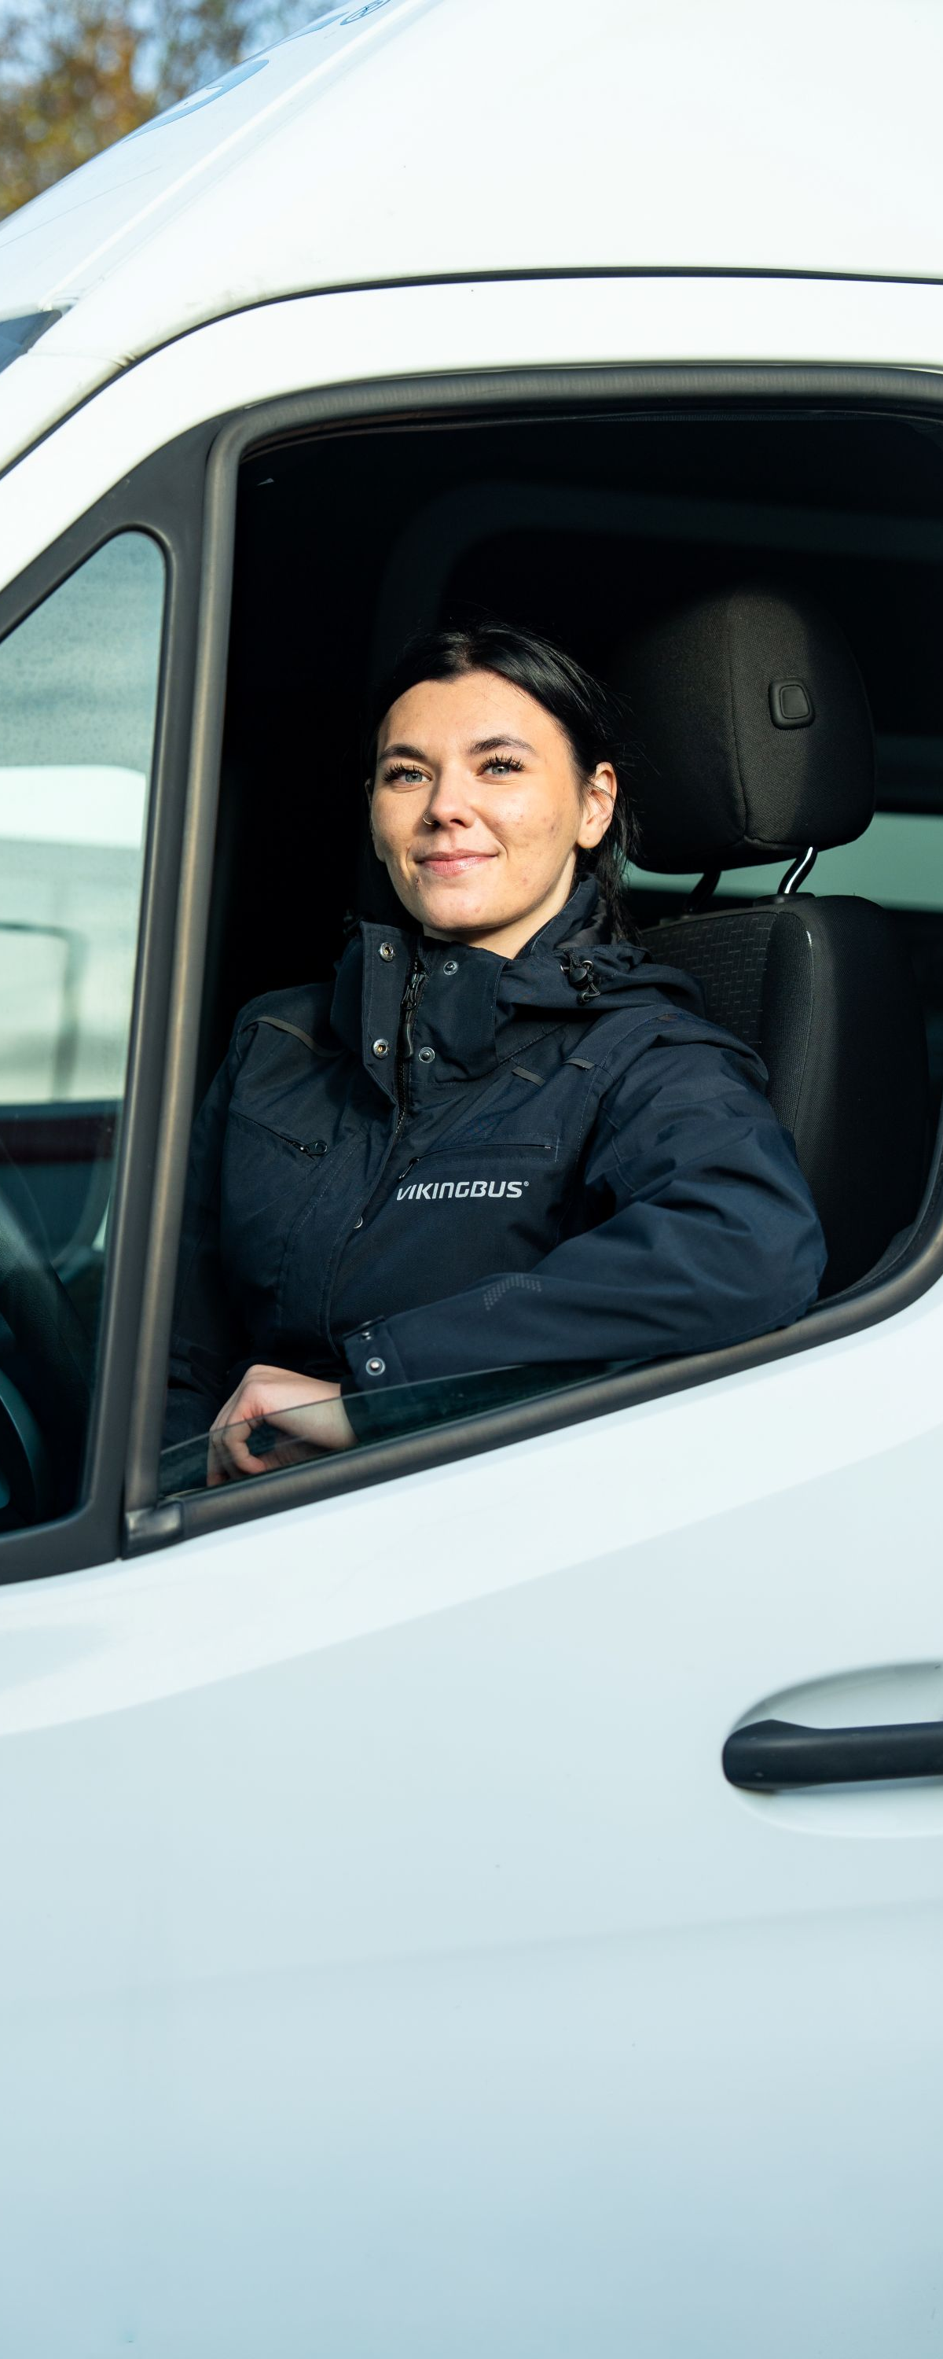
Lager
Praktiske øvelser:
Varesalg med plukning, palleopbygning og klargøring til transport.
Containerstuvning med pallefilm, palleløfter og placering i container.
Læsning og lastsikring af kasse inkl. tyngdepunktsmåling.
Simulatorøvelser gennemføres med gaffeltruck som to deløvelser.
Teoriprøven afvikles i TUR-Multitest

Slide 19
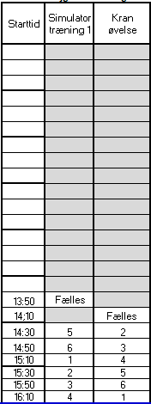
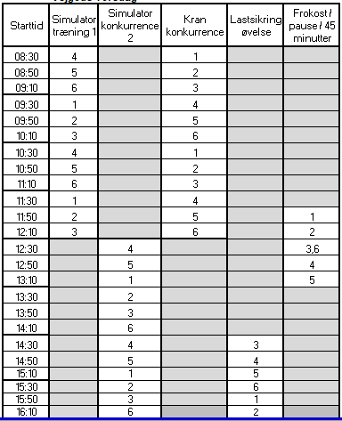

Slide 20
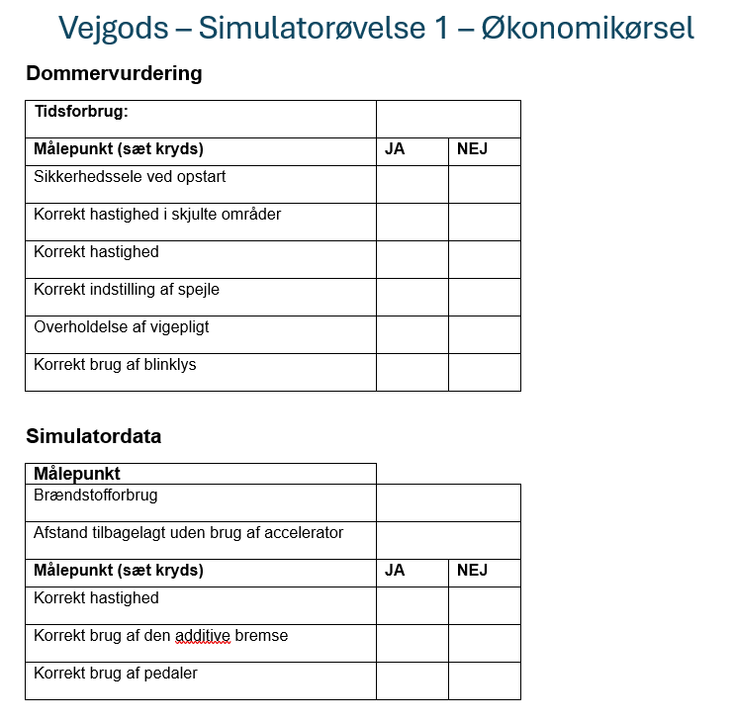

Slide 21
Regler for brug af udstyr
generelle-regler-for-brug-af-udstyr-skills-2026-den-26-01-2026.pdf

